Slide 1
Roślinność Afryki
Adam Dworski

Slide 2
Drzewa Afryki

Slide 3
Baobab
Notes:
Baobaby to jedne z najstarszych drzew i nie tylko. Baobaby mogą osiągać nawet 9m średnicy.

Slide 4
Baobaby to jedne z najstarszych drzew na świecie.
Baobaby mogą osiągać nawet 9 m średnicy.

Slide 5
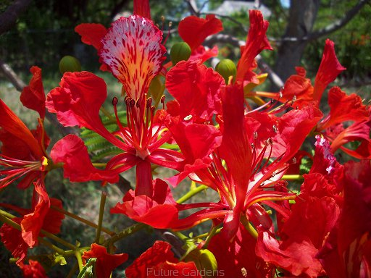
Płomień Afryki

Slide 7
Płomień Afryki to jedno z najpiękniejszych drzew
na świecie.
W okresie kwitnienia z daleka wygląda jakby stało
w płomieniach, dzięki swoim przepięknym, dużym
pomarańczowo-czerwonym kwiatom.
Kwiaty mogą osiągać 15 cm.

Slide 8
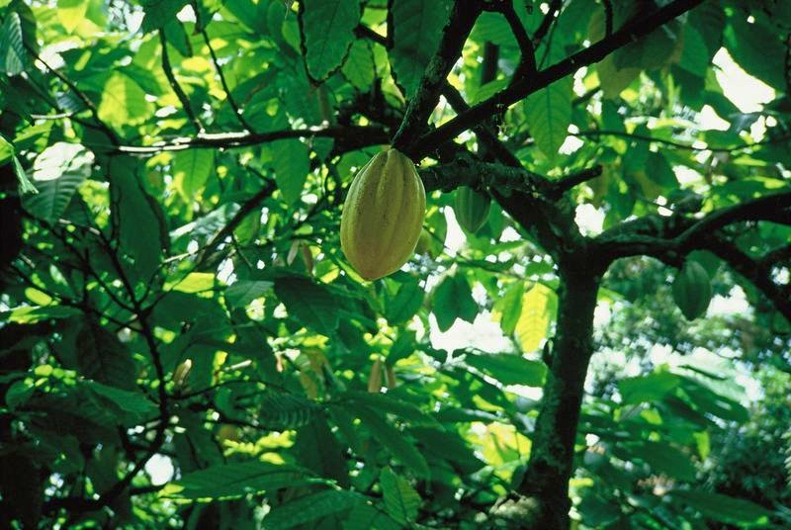
kakaowiec
Notes:
Czy wiedzieliście że owoce kakaowca zapylają komary. bez komarów nie byłoby kakao i czekolady. Komary to pożyteczne owady chociaż kąsają.

Slide 9
Czy wiedzieliście że owoce kakaowca są zapylane przez komary.
Bez komarów nie byłoby kakao i czekolady.
Komary to pożyteczne owady, chociaż kąsają.

Slide 10
Krzewy Afryki

Slide 11
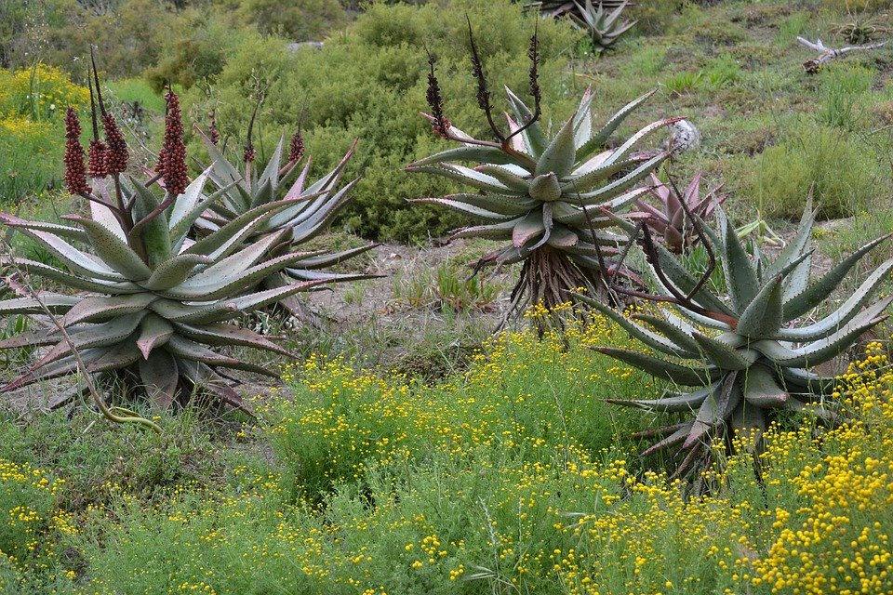
Aloes

Slide 12
Sok z aloesu leczy rany i alergie.
Aloes można przerabiać na maści.

Slide 13
Grotołaz

Slide 14
Grotołazy to niewielkie krzewy.
Mają ładne różowe kwiaty na końcach zabarwione na czerwono, które wyrastają prosto z łodyg.

Slide 15
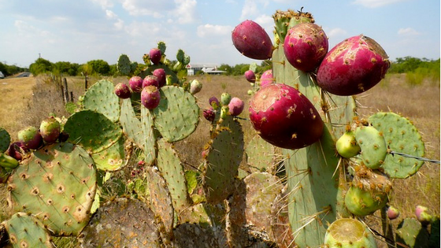
Kaktus

Slide 16
Wiecie czemu kaktusy mają kolce?
Kaktusy mają kolce żeby bronić się
przed drapieżnymi ptakami.

